Slide 1
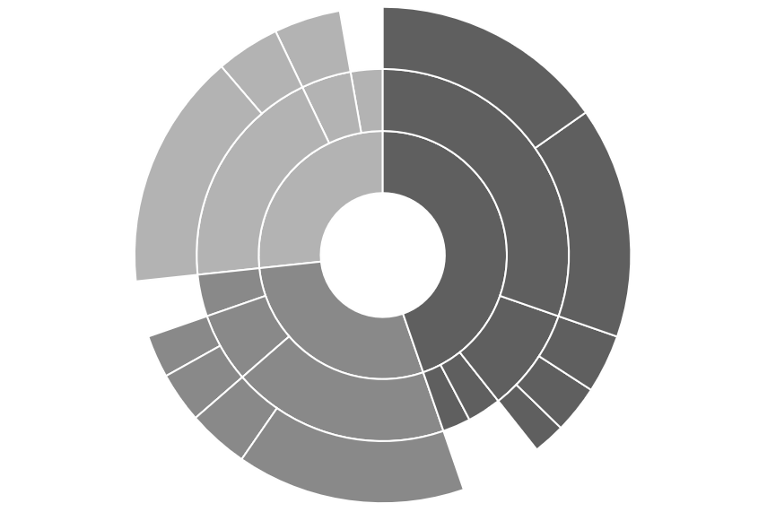

Slide 2


YO

